Slide 1
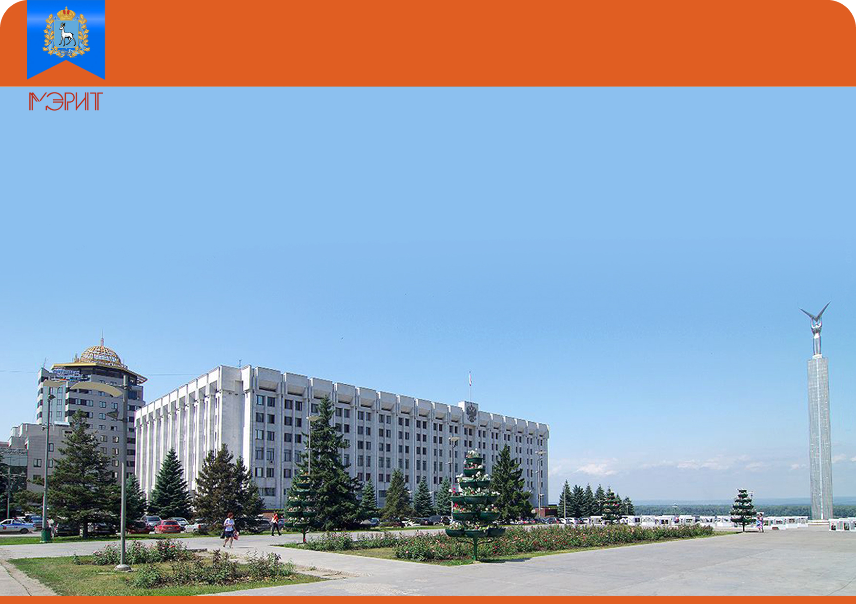
Министерство экономического развития,
инвестиций и торговли Самарской области
О системе предоставления местным бюджетам стимулирующих субсидий

Slide 2
Нормативно-правовая база, регламентирующая систему «стимулирующих субсидий»
Постановление Правительства Самарской области от 12.12.2012 № 742
«О предоставлении из областного бюджета субсидий местным бюджетам для софинансирования расходных обязательств по вопросам местного значения, предоставляемых с учетом выполнения показателей социально-экономического развития»
Постановление правительства Самарской области от 29.12.2012 № 831
«Об утверждении Порядка представления отчетных данных и прогнозных значений социально-экономических показателей, оцениваемых при предоставлении из областного бюджета субсидий местным бюджетам для софинансирования расходных обязательств по вопросам местного значения, предоставляемых с учетом выполнения показателей социально-экономического развития»
Распоряжение Правительства Самарской области от 29.12.2012 № 615-р
«Об утверждении форм регионального наблюдения»
Распоряжение Правительства Самарской области от 23.12.2014 № 995-р
«Об утверждении прогнозных значений социально-экономических показателей, оцениваемых при предоставлении из областного бюджета субсидий местным бюджетам для софинансирования расходных обязательств по вопросам местного значения, предоставляемых с учётом выполнения показателей социально-экономического развития, на 2015 год»

Slide 3
Количество установленных показателей, оцениваемых при предоставлении «стимулирующих субсидий», на 2015 год
 | Городские округа | Муниципальные районы | Городские/ сельские поселения
ВСЕГО | 9 | 15 | 7
ЕЖЕМЕСЯЧНЫЕ | 4 | 6 | 4
КВАРТАЛЬНЫЕ | 2 | 5 | 2
ГОДОВЫЕ | 3 | 4 | 1

Slide 4
Перечень показателей, оцениваемых при предоставлении «стимулирующих субсидий» по городским и сельским поселениям
Объем отгруженных товаров собственного производства, выполнения работ и услуг собственными силами по видам экономической деятельности «Обрабатывающие производства», «Производство и распределение электроэнергии, газа и воды»;
Объем поступления в местный бюджет (консолидированный бюджет муниципального района) собственных доходов, за исключением безвозмездных поступлений, доходов от продажи материальных и нематериальных активов, доходов от уплаты акцизов на автомобильный и прямогонный бензин, дизельное топливо, моторные масла для дизельных и (или) карбюраторных (инжекторных) двигателей, подлежащих зачислению в консолидированные бюджеты субъектов Российской Федерации;
Объем закупок молока во всех категориях хозяйств;
Объем закупок скота и птицы во всех категориях хозяйств;
Оборот розничной торговли;
Поголовье коров;
Степень обеспеченности общедомовыми приборами учета многоквартирных домов.
ЕЖЕМЕСЯЧНЫЕ
КВАРТАЛЬНЫЕ
ГОДОВЫЕ

Slide 5
Итоги выполнения поселениями Самарской области показателей, оцениваемых при предоставлении «стимулирующих субсидий», за 1 полугодие 2015 года

Slide 6
Корректировка показателей, оцениваемых при предоставлении «стимулирующих субсидий» (курируемых МЭРИТ СО)
Проводится не чаще 1 раза в квартал, после получения факта за квартал (нарастающим итогом);
Обязательные условия:
наличие значительных отклонений по исполнению показателя – менее 90% и выше 120%;
представление обоснований с подтверждающими документами от предприятий, налоговых и статистических органов.

Slide 7
О мерах господдержки малого и среднего предпринимательства
Предоставление субсидий в рамках областной госпрограммы «Развитие предпринимательства, торговли и туризма в Самарской области»:
на создание собственного бизнеса для начинающих предпринимателей до 500 тыс. рублей;
на уплату лизинговых платежей до 3-х млн. рублей (не более 30% от суммы договора лизинга);
на возмещение затрат на модернизацию производства
до 5 млн. рублей (50% от фактически произведенных затрат);
- на уплату процентов по кредитам, привлеченным в российских кредитных организациях (на строительство (реконструкцию) производственных зданий, строений, сооружений или на модернизацию производственного оборудования).
На 2015 год выделено 613,0 млн. рублей, в том числе
190,0 млн. рублей – за счет средств областного бюджета,
423,0 млн. рублей – за счет средств федерального бюджета.

Slide 8

Государственное казенное учреждение
«Информационно-консалтинговое агентство Самарской области»
В соответствии с утвержденным государственным заданием ежегодно
агентство оказывает свыше 10 тысяч консультационных услуг:
Консультирование
по вопросам предпринимательской деятельности и управления, бухгалтерского учета и аудита, оптимизации налогообложения, бизнес-планирования, правовым аспектам ведения бизнеса
Краткосрочное обучение, подготовка и повышение квалификации
предпринимателей и работников, занятых на предприятиях малого и среднего бизнеса и потенциальных предпринимателей
Проведение круглых столов, внутрирегиональных деловых миссий
мероприятия, направленные на обсуждение актуальных проблем ведения бизнеса, содействие в продвижении товаров и услуг субъектов малого и среднего предпринимательства Самарской области
Разработка и предоставление информационных ресурсов
по запросу предпринимателей готовится и предоставляется необходимая информация в печатном или электронном виде.
443086, г. Самара, ул. Ерошевского, д. 3-А, офис 429 Телефоны: +7 (846) 334-47-00, 334-47-01, 334-47-05
www.ikaso63.ru ikaso@e-sam.ru

Slide 9


Совокупный рейтинг муниципальных районов по уровню и динамике развития за январь-июнь 2015 года
(к соответствующему периоду 2014 года)
по динамике развития
низкий
средний
высокий
Кинельский
Красноярский
Ставропольский
Волжский
Нефтегорский
Безенчукский
Кинель-Черкасский
Кошкинский
высокий
Сергиевский
Хворостянский
Челно-Вершинский
по уровню развития
Большечерниговский
Елховский
Похвистневский
Сызранский
Богатовский
Большеглушицкий
Клявлинский
средний
Борский
Камышлинский
Шигонский
Исаклинский
Шенталинский
Алексеевский
Красноармейский
Пестравский
Приволжский
низкий
Условные обозначения:
улучшение динамики развития
ухудшение динамики развития
снижение уровня развития
рост уровня развития

Slide 10
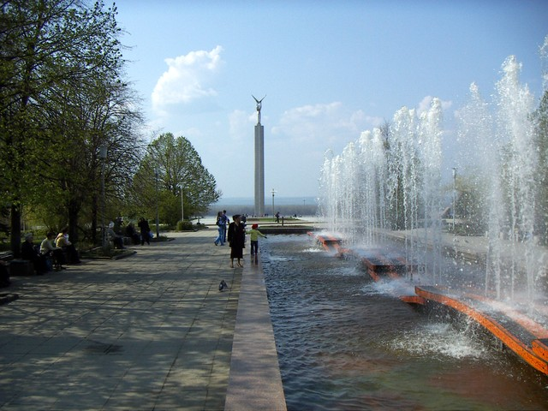
Спасибо за внимание!

